Slide 1
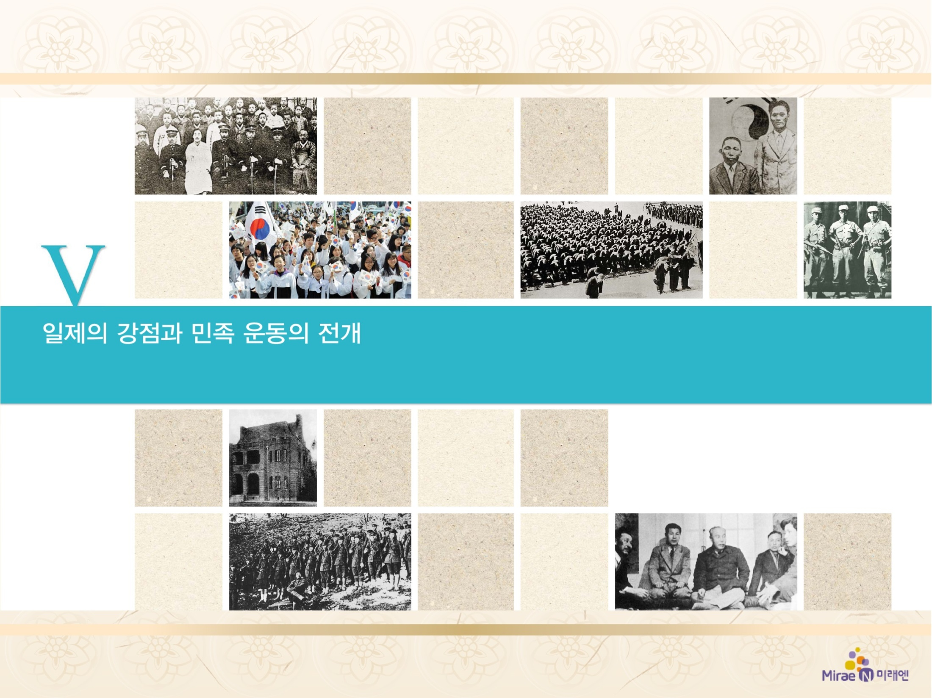
1. 일제의 강점과 수탈
20세기 전반의 세계
1

Slide 2



20세기 전반 세계사의 주요 흐름을 설명할 수 있다.
제1차 세계 대전과 제2차 세계 대전의 원인을 이해할 수 있다.

Slide 3

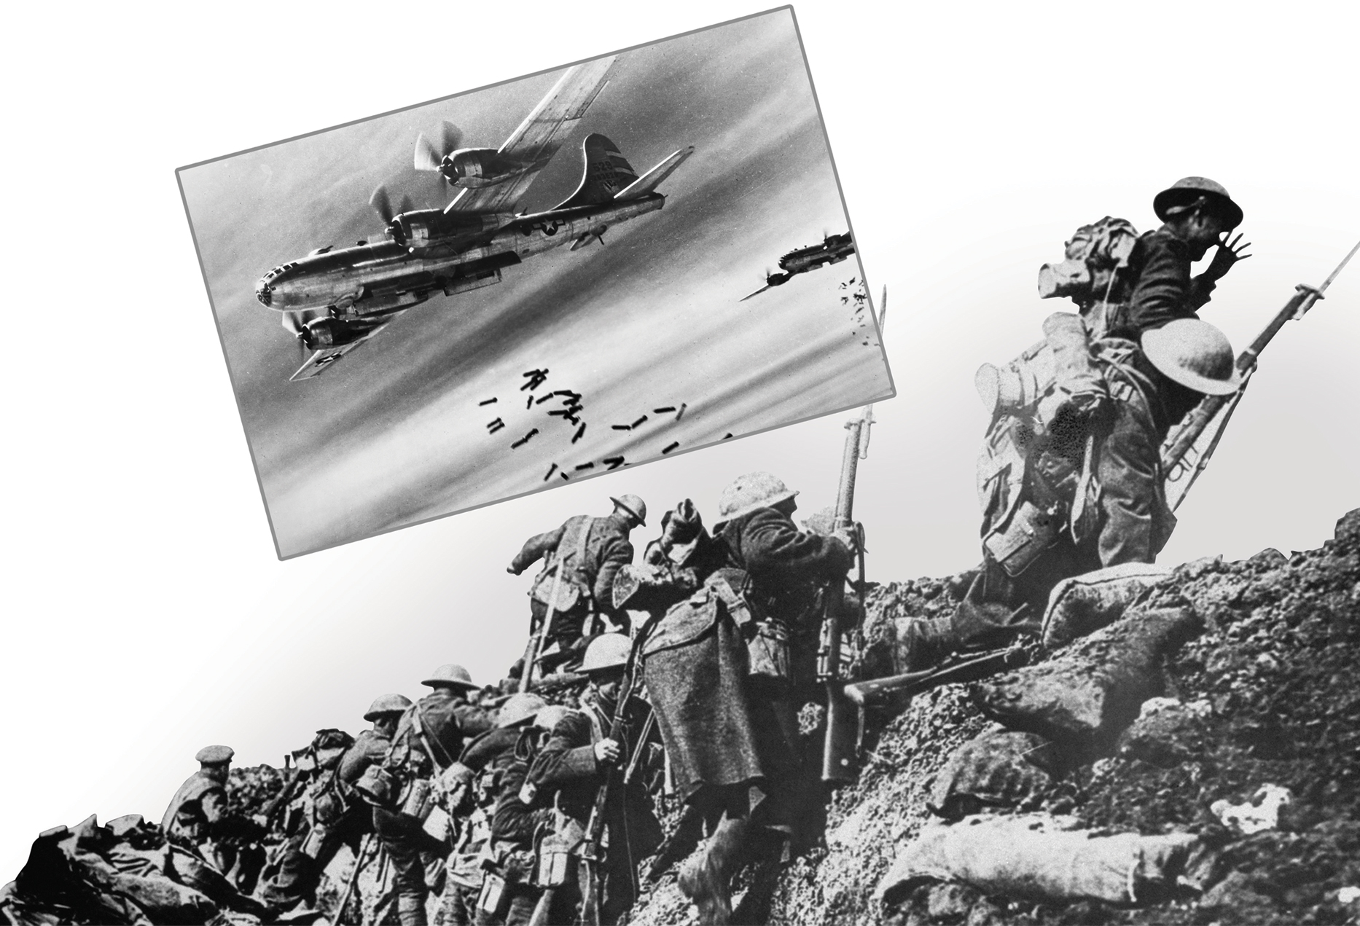
1. 일제의 강점과 수탈
20세기 전반의 세계
(238쪽)
1

Slide 4

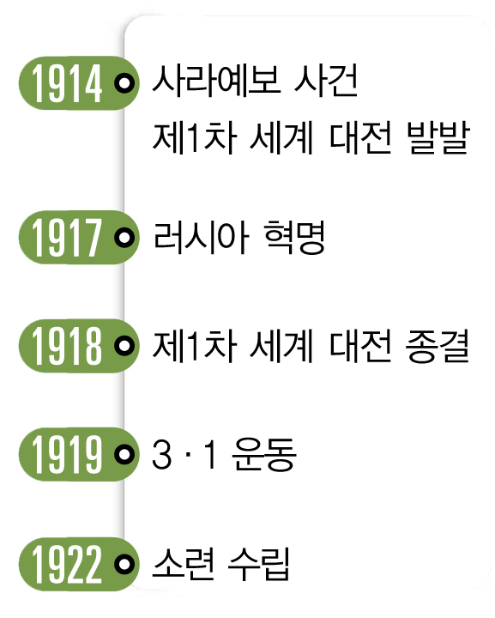
1. 일제의 강점과 수탈
20세기 전반의 세계
(238쪽)
1
1. 제1차 세계 대전의 발발
① 원인: 제국주의 국가들의 식민지
경쟁
② 전개: 동맹국과 연합국(협상국)의
대결 → 연합국의 승리

Slide 5
1. 일제의 강점과 수탈
20세기 전반의 세계
(238쪽)
1
2. 전쟁의 결과와 영향
① 국제 평화를 위한 노력: 국제 연맹 창설
② 유럽 사회에서 민주주의 확대: 패전국의 제정 붕괴,
신생 공화국 수립
③ 미국, 일본의 국력 성장

Slide 6
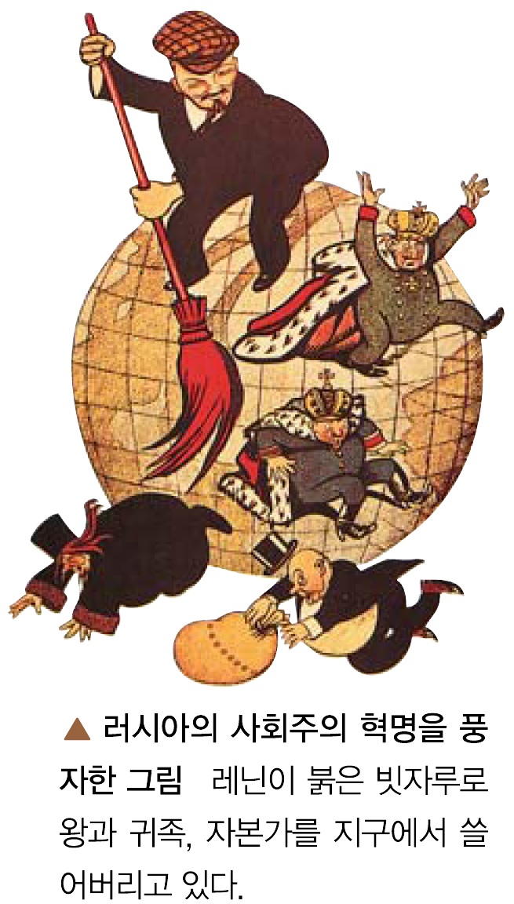
1. 일제의 강점과 수탈
20세기 전반의 세계
(239쪽)
1
3. 러시아 혁명의 영향
① 최초의 사회주의 국가(소련) 등장:
민족 자결의 원칙(레닌) → 반제국주의
표방
② 식민지 약소민족의 독립 운동 지원
약속 → 사회주의 운동 확대

Slide 7
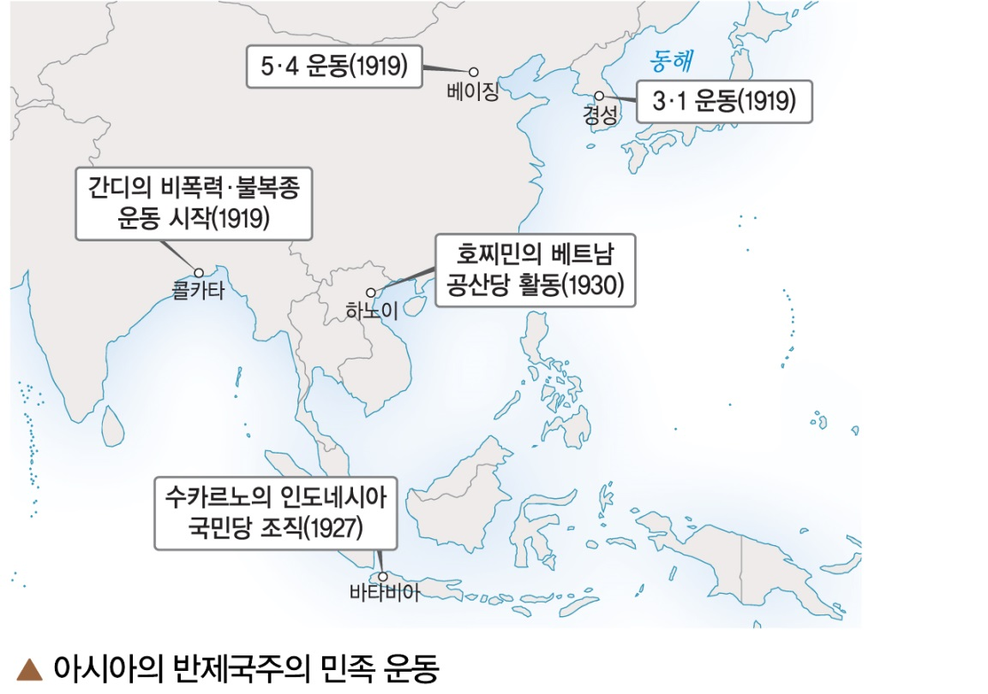
1. 일제의 강점과 수탈
20세기 전반의 세계
(239쪽)
1
4. 반제국주의 민족 운동의 확대
① 배경: 러시아 혁명, 민족 자결주의(윌슨)의 영향
② 대표적 운동: 3·1 운동, 중국의 5·4 운동, 인도의 반영 운동 등

Slide 8
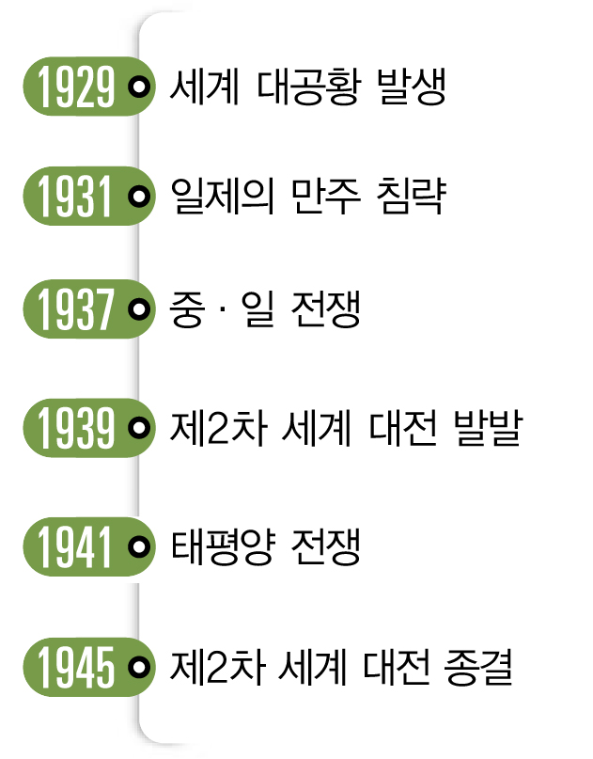
1. 일제의 강점과 수탈
20세기 전반의 세계
(240쪽)
1
5. 세계 대공황의 발생
① 배경: 제1차 세계 대전 이후 공업
생산력 증대, 자유주의 경제 정책
→ 생산과 소비의 불균형 심화
② 결과: 자본주의 경제의 위기

Slide 9
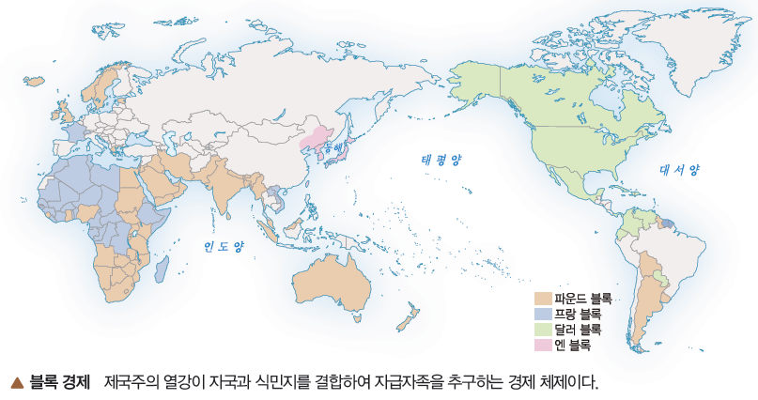
1. 일제의 강점과 수탈
20세기 전반의 세계
(240쪽)
1
6. 세계 대공황의 위기 극복
① 선진 자본주의 국가: 블록 경제 체제 → 보호 무역 강화
• 영국(파운드 블록), 프랑스(프랑 블록)
• 미국: 수정 자본주의(뉴딜 정책), 달러 블록
② 후발 자본주의 국가(이탈리아, 독일, 일본) → 전체주의 대두

Slide 10
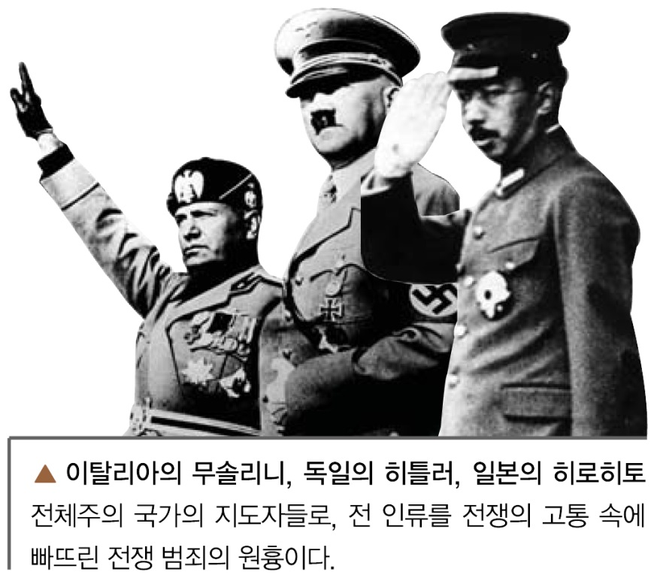
1. 일제의 강점과 수탈
20세기 전반의 세계
(241쪽)
1
7. 제2차 세계 대전의 원인과 결과
① 원인: 전체주의 국가가 침략
전쟁으로 해외 시장 확보 추구
② 일제의 침략 전쟁 확대:
만주 침략(1931) → 중·일 전쟁
(1937) → 태평양 전쟁(1941)
→ 미, 소의 연합국 가담 →
연합국의 승리
③ 결과: 유럽 쇠퇴 → 미·소 중심의
세계 질서 형성, 식민지 독립

Slide 11

무단 통치와 수탈
체제의 확립
입니다.
2

